Slide 1
V клас
91. Упражение. Действия с десетични дроби
Десетични дроби

Slide 2
В този урок ще затвърдим
01
03
02
04
деление на десетични дроби;
Как да намираме колко струва количество от един продукт;
Как да намираме единчна цена на продукт.
умножение на десетични дроби;

Slide 3
18,9
1,7
120
13,221

Slide 4
5,096
484,9
14,35
0,75
18,9
0

Slide 5
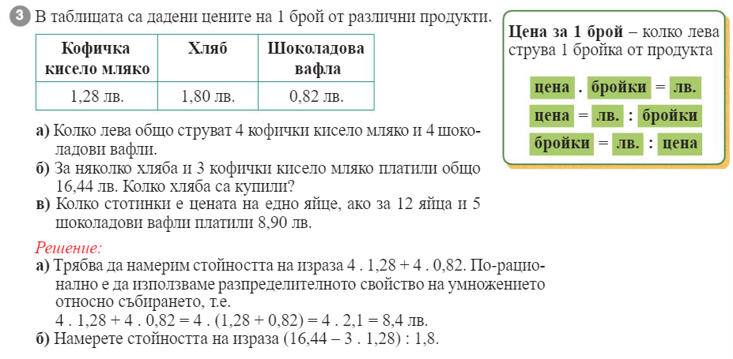
8,40 лв.
7
40 ст

Slide 6
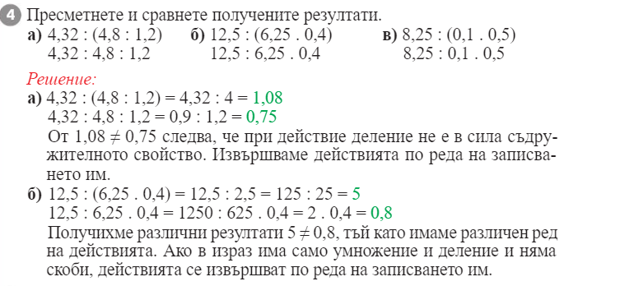
1,08
5
165
0,75
0,8
41,25

Slide 7
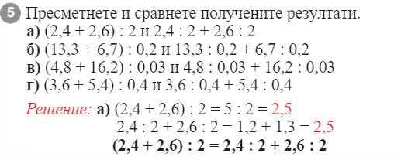

Slide 8
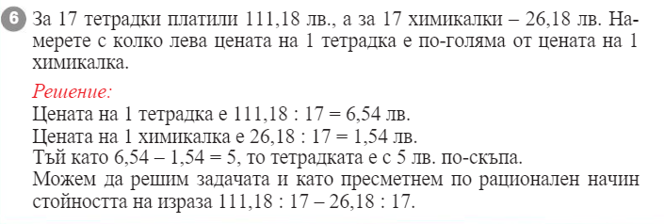

Slide 9
Домашна работа
Учебник, стр. 30/7-11

